Slide 1

Исследовательский проект
Выполнила ученица
4 класса А МБОУ «Ярцевская средняя школа №1
Сбудышева Людмила

Slide 2
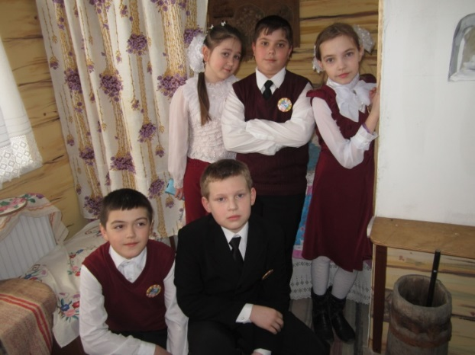
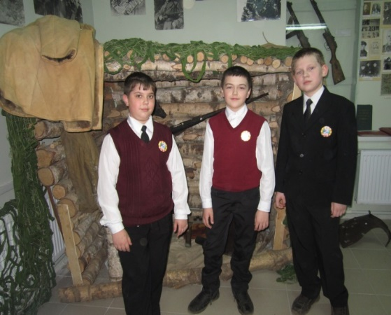
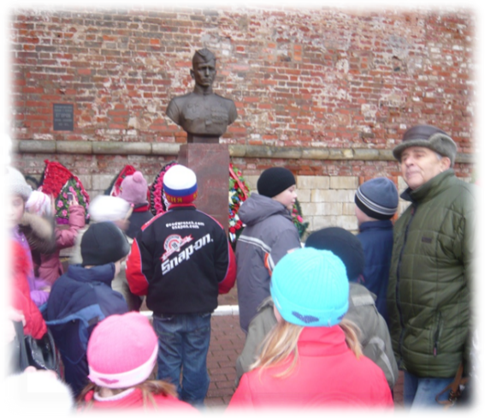
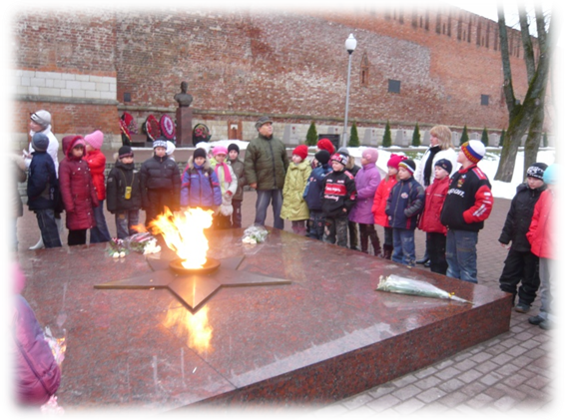
Экскурсия в городской краеведческий музей и
в город-герой Смоленск

Slide 3


Slide 4
Проблема
Проектирование
Поиск информации
Продукт
Презентация

Slide 5
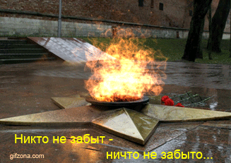
Тема исследования:
«Ветераны Великой Отечественной войны в моей семье».
Цель исследовательской работы:
узнать о своих прадедушках - героях,
лучше знать историю нашей Родины, чтобы потом рассказать своим детям;
развивать познавательную активность, творческие способности в процессе исследовательской деятельности и подготовки к написанию исследовательских работ.

Slide 6
Задачи исследовательской работы:
развивать способность аналитически мыслить: классифицировать, сравнивать, обобщать собранный материал;
познакомиться с методами исследования, их применением в собственном исследовании;
изучить основы оформления работ;
познакомиться с основами применения информационных технологий в исследовательской деятельности;
изготовить книгу памяти «Я помню, я горжусь!»;
формировать опыт публичного выступления, способствовать формированию культуры речи

Slide 7

Методы исследования:
опрос;
анкетирование;
анализ собранной информации;
интервьюирование;

Slide 8
I этап – подготовительный
План работы
1. | Определение темы, названия, цели, задач и гипотезы исследования. | Сентябрь - декабрь
2. | Изучение литературы по данной теме.
3. | Подбор методики исследования и практически их использование.
4. | Сбор информации в семьях, фотографий, писем с фронта, сохранившихся документов, наград и т. д.
5. | Обсуждение оформления работ. | Январь - февраль
6. | Использование информационных технологий.
7. | Подготовка выступления, презентации. | Март - май
8. | Подведение итогов работы.

Slide 9
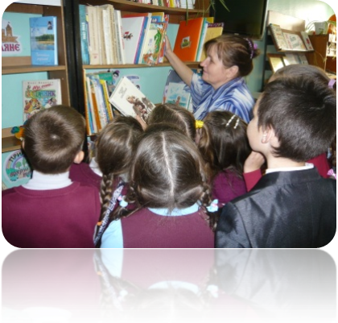
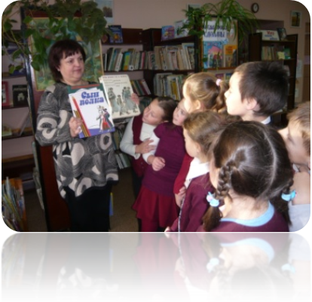
II этап – практический
В Центре по библиотечной работе с детьми МУК "Ярцевская районная центральная библиотека"

Slide 10
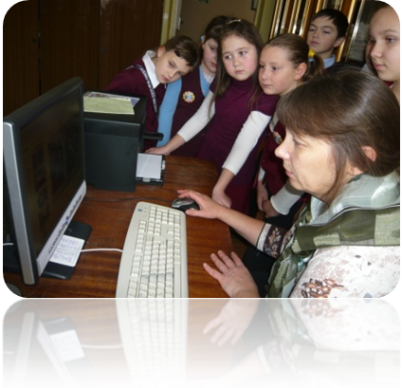
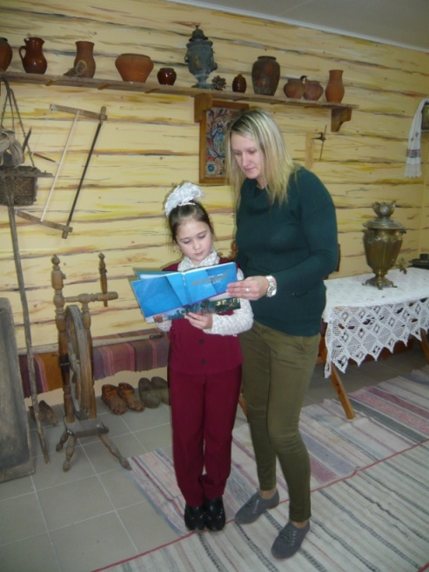
Поиск информации в Интернете, в музее

Slide 11
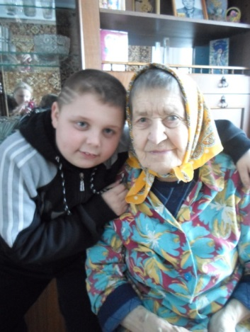
Анкета для детей
1. Что такое Родина?
2. Хотелось ли тебе родиться в какой-нибудь другой стране?
3. Как ты относишься к Родине?
4. Как ты думаешь, трудно ли человеку жить без Родины?
5. Про какие войны в нашей стране ты знаешь?
6. Что ты знаешь про Великую Отечественную войну?
7. Кто защищает Родину?
8. Назови ветерана из своей семьи.
9. Зачем нужно помнить о героях?
10. Какие мероприятия надо проводить в классе, чтобы дети больше любили свой город, свою Родину, знали об истории своей Родины?

Slide 12
В процессе исследовательской работы мы учились:
слушать и читать на основе поставленной цели и задачи;
осваивать материал на основе внутреннего плана действий;
наблюдать и фиксировать значительное и существенное;
пересказывать подробно и выборочно;
вести рассказ от начала до конца;
выделять главную мысль на основе анализа текста;
делать выводы из фактов и совокупности фактов;
выделять существенное в рассказе, разделив его на логически законченные части;
вносить коррекцию в развитие собственных умственных действий;
творчески применять знания в новых условиях;
работать с несколькими документами сразу, пытаясь выбрать материал с определённой целевой установкой;
выявлять связи, зависимости между фактами;
делать выводы на основе простых и сложных обобщений, заключение на основе выводов

Slide 13
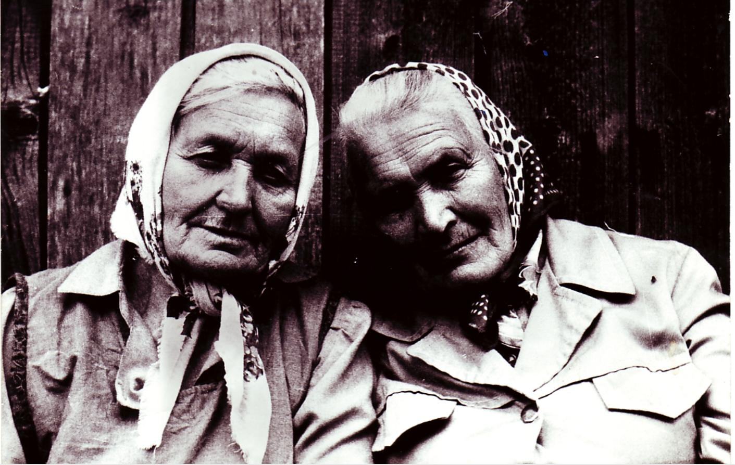
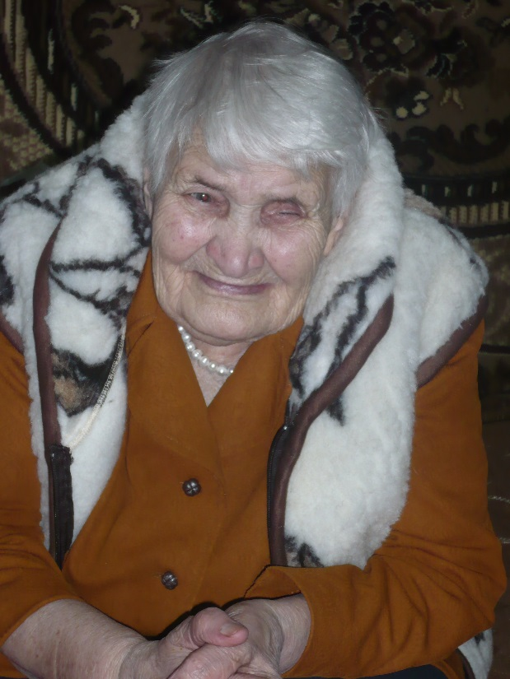
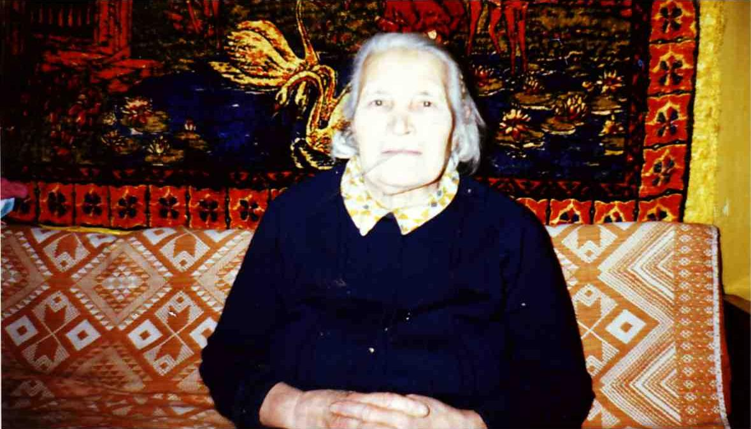
Мои бабушка Валя и бабушка Дуся познали все ужасы оккупации

Slide 14
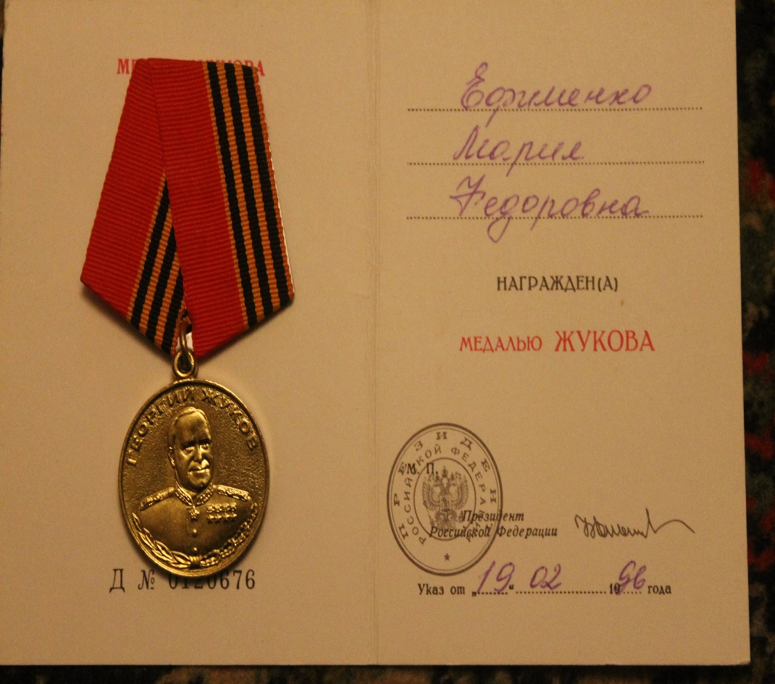
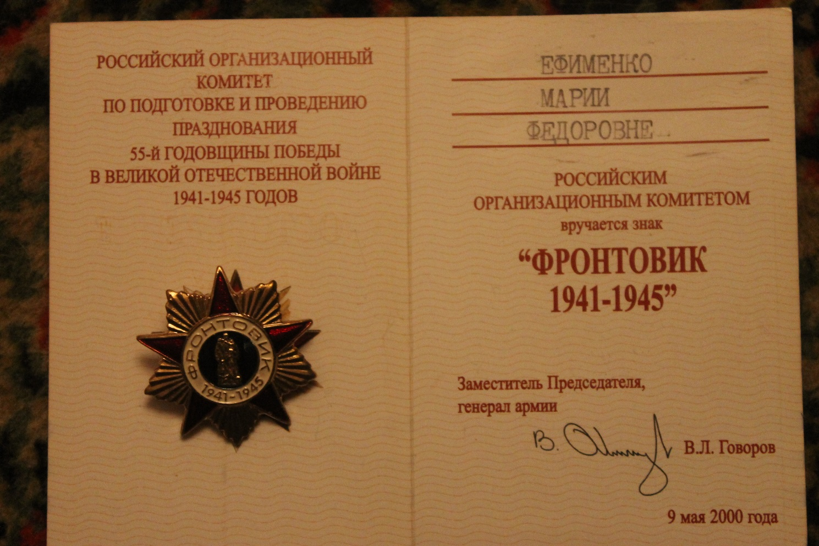
Документы бабушки Алексея А.

Slide 15
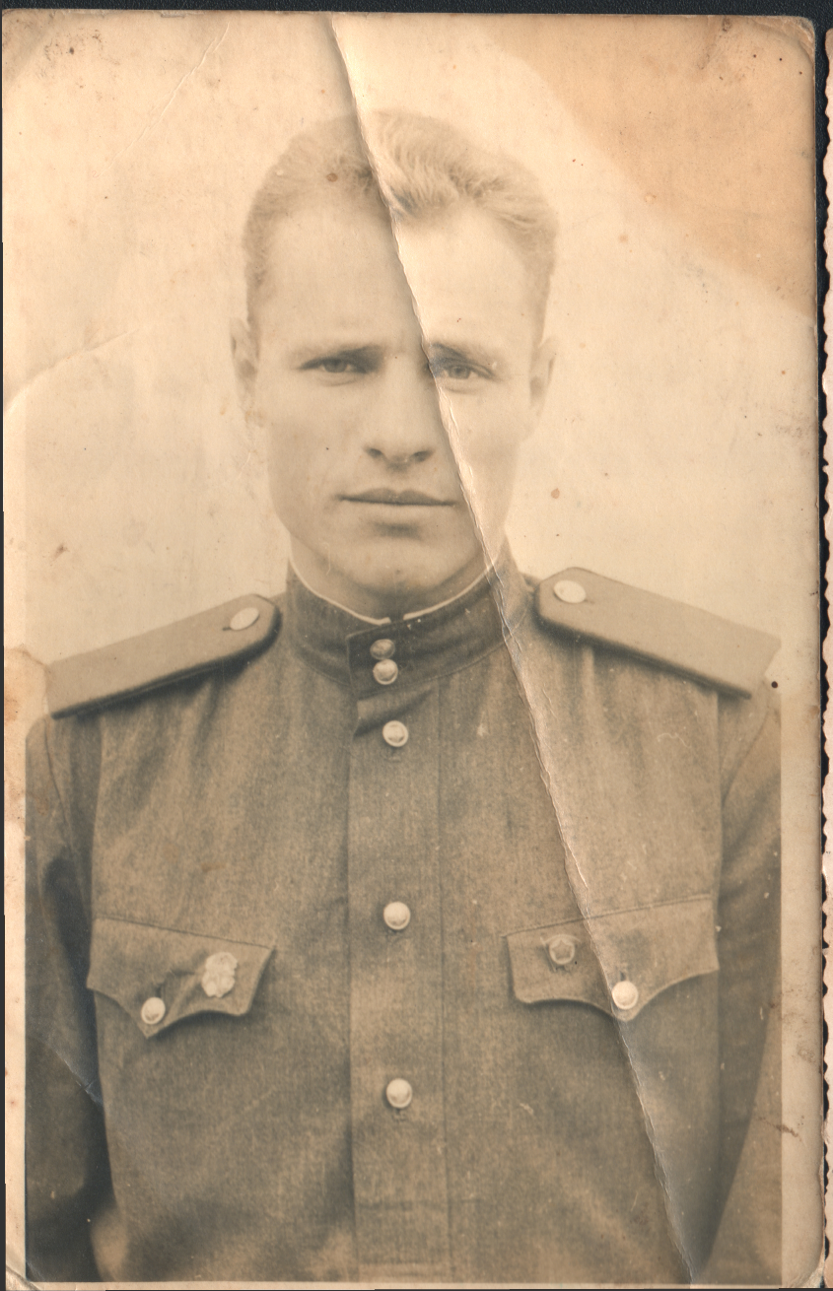
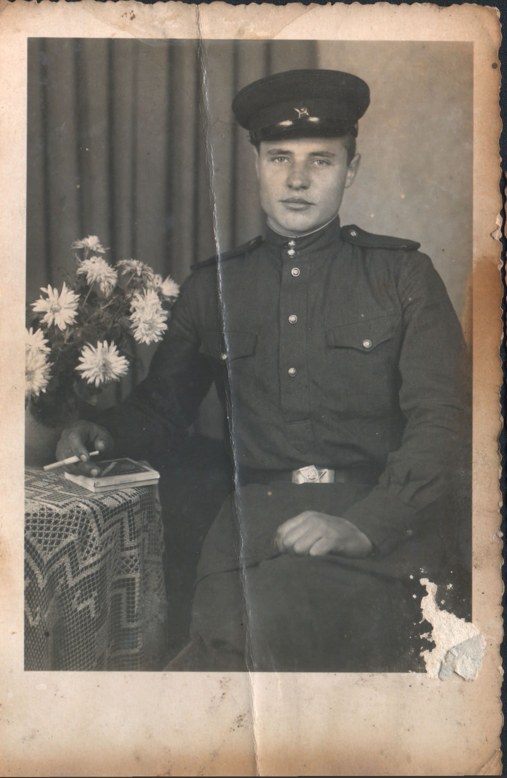
Прадедушка Вики Г.
После расстрела матери младший мой прадед был угнан в концентрационный лагерь и находился в Аушвице (Освенциме) на территории Польши. Дважды пытался бежать, за что был избит до полусмерти. Не смотря ни на что, он выжил, вернулся на Смоленщину. но никогда не рассказывал о пережитых им ужасах в концлагере.

Slide 16
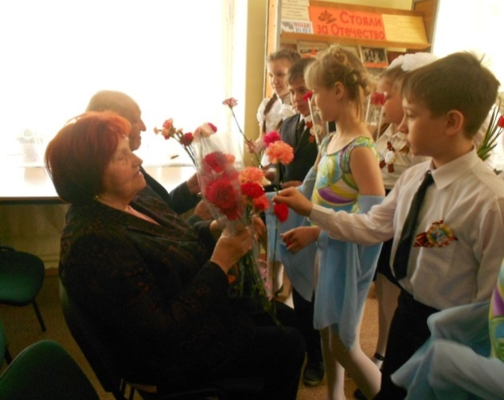
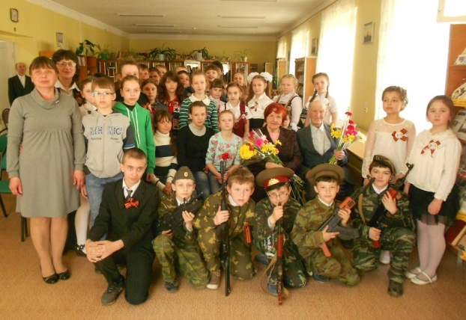
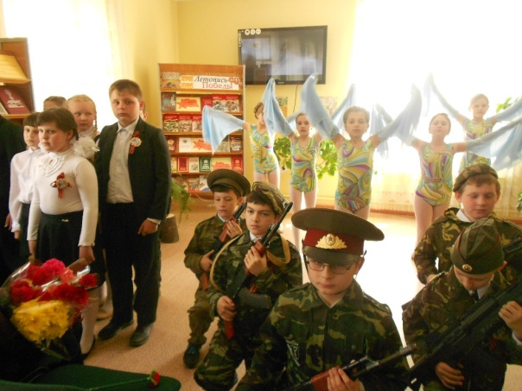
В канун празднования Дня Победы

Slide 17
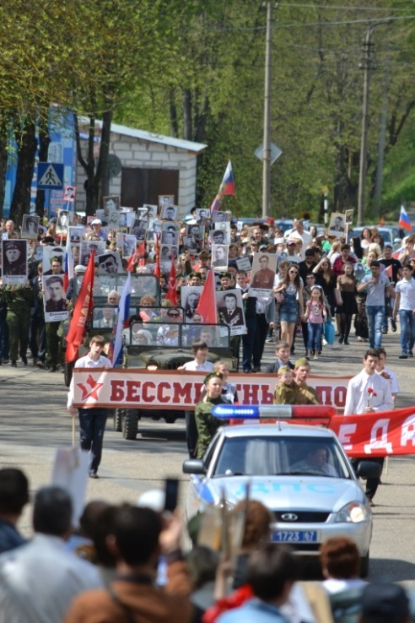
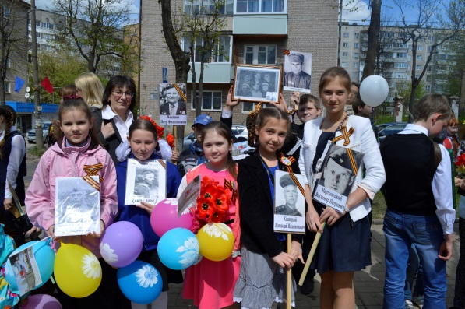
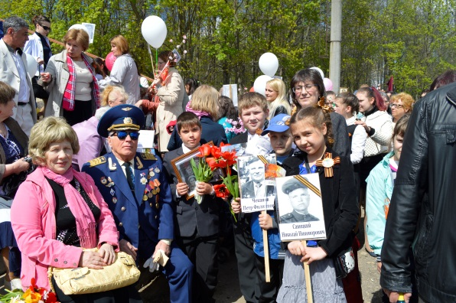
Ребята с большим воодушевлением приняли участие в акции «Бессмертный полк»

Slide 18

III этап – заключительный

Slide 19

Формы и приемы работы:
работа в библиотеке с каталогами;
интервью, опрос родственников;
работа с документами;
практические занятия;
работа в компьютерном классе;
дискуссии;
беседы.

